Slide 2
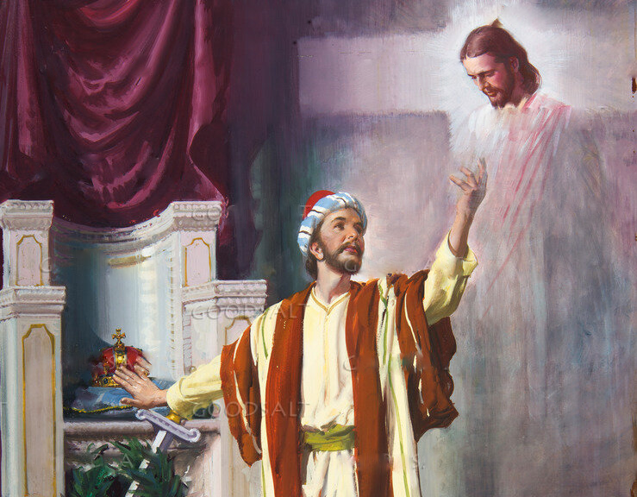
Para Memorizar
«A fin de conocer a Cristo, y la virtud de su resurrección, y participar de sus padecimientos, hasta llegar a ser semejante a él en su muerte, para llegar de algún
modo a la resurrección de los muertos»
(Filipenses 3: 10-11)

Slide 3
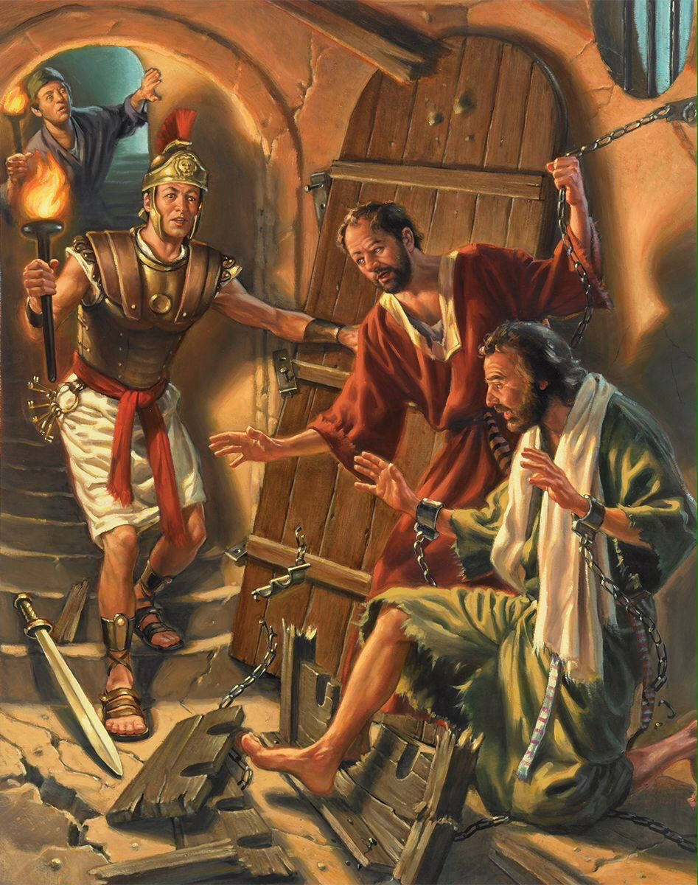
Enfoque del Estudio
Texto clave: : Filipenses 3:10, 11. Enfoque de Estudio: Filipenses 3:1–16; Romanos 2:25–29; Juan 9:1–39; Efesios 1:4, 10; 1 Corintios 9:24–27. La lección de esta semana subraya tres temas principales: 1) Confiar en el Señor contrario a confiar en las fuerza humanas; 2) Una conversión genuina conduce a un cambio radical: de la confianza a carne a la confianza en Cristo y 3) ]La experiencia progresiva de Conocer a Cristo.
Tras afirmar que los creyentes brillan en este mundo al realizar buenas obras centradas en Cristo, Pablo enfoca su atención en la necesidad de confiar únicamente en Cristo para la salvación. El apóstol expresa su preocupación por la influencia de falsos maestros que promovían un enfoque basado en la carne, lo que distorsionaba el mensaje del evangelio y ponía en peligro a toda la comunidad cristiana de Filipos. Parece que una forma de falsa enseñanza, similar a la de Galacia, estaba creando cierta confusión acerca de lo que los cristianos gentiles debían creer y hacer para ser salvos.
Pablo abordó este asunto con mucha seriedad ya que estaba en juego el mensaje del evangelio. El apóstol estaba tan preocupado por la infiltración de falsos maestros y sus enseñanzas que se refiere a ellos como "perros" y "malos obreros" (Fil. 3:2). Son términos severos utilizados para expresar menosprecio y desaprobación. Al abordar estas cuestiones en Filipos, Pablo ofrece valiosas lecciones acerca de cómo lidiar con las falsas enseñanzas.

Slide 4
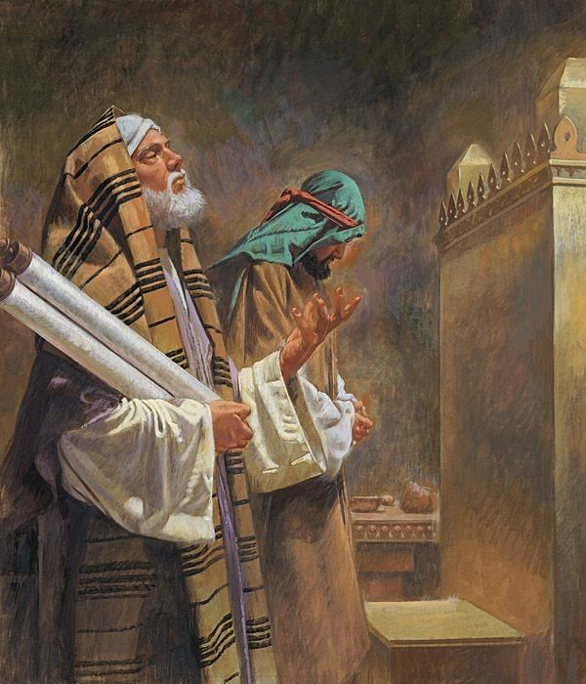
Sábado
Introducción a la Lección
P
ara protegerse contra la posibilidad de que algunos consideraran sus obras como una contribución a su salvación, Pablo deja claro, en uno de los pasajes más conmovedores y emotivos del Nuevo Testamento, que la justicia viene como un regalo de Cristo, y no por el cumplimiento de la ley. También explica el significado de la circuncisión, que no es una insignia de justicia, sino que ilustra el cambio de corazón efectuado por el Espíritu Santo. Pablo deja muy claro que «ciertamente la circuncisión es de valor si obedeces la ley, pero si quebrantas la ley, tu circuncisión se convierte en incircuncisión. Así que, si un incircunciso guarda los preceptos de la ley, ¿no se considerará su incircuncisión como circuncisión?» (Romanos 2:25, 26, ESV).
En otras palabras, lo que importa es la «circuncisión» del corazón (versículo 29). La señal externa tenía la intención de ser un símbolo de consagración a Dios, de obediencia a Su voluntad y de justicia por la fe (Romanos 4:11). Ya en el Antiguo Testamento, varios pasajes se refieren a la «circuncisión» del corazón, sugiriendo que significa la apertura de uno a una relación de pacto con Dios caracterizada por el amor y la obediencia a Sus mandamientos (Deuteronomio 10:12–16). Esta apertura de corazón hacia Dios también podría describir a los extranjeros incircuncisos que eligieron morar en la tierra de Israel (Deuteronomio 10:17–19; cf. Ezequiel 44:7–9).
«El Señor Jesús es nuestra fortaleza y felicidad; es el gran depósito del cual los hombres pueden sacar fortaleza en cualquier ocasión. Al analizarlo, al hablar con él, nos ponemos en mejores condiciones de contemplarlo: al apropiarnos de su gracia y recibir las bendiciones que nos prodiga, tenemos algo con lo que podemos ayudar a los demás. Llenos de gratitud, transmitimos a los demás las bendiciones que se nos dieron gratuitamente. Al recibir e impartir de esa manera, crecemos en gracia; y un constante himno de alabanza y gratitud fluye de nuestros labios; el dulce espíritu de Jesús enciende el reconocimiento en nuestro corazón, y el alma adquiere elevado sentido de seguridad. La infalible e inagotable justicia de Cristo se convierte en nuestra justicia por fe». (Dios nos cuida, 13 de febrero, p. 52).

Slide 5
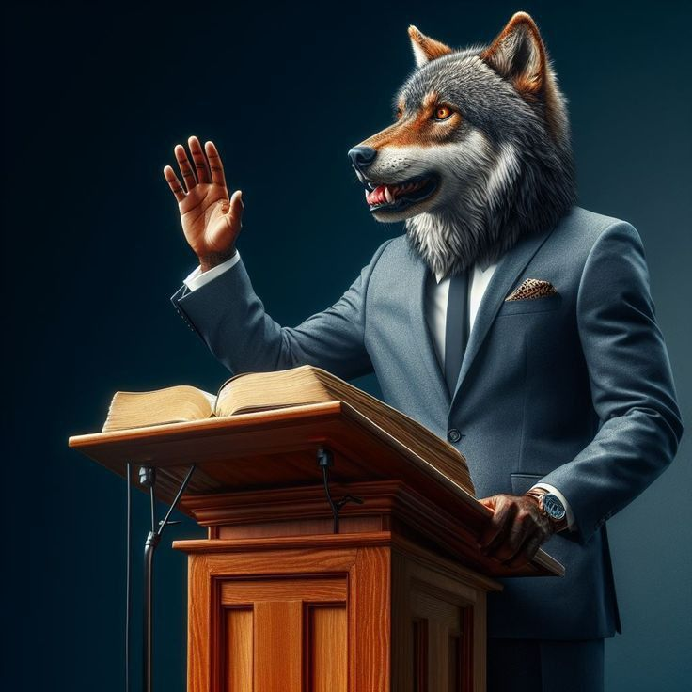
Domingo
REGOCIJÁNDONOS EN EL SEÑOR
«Guardaos de los perros, guardaos de los malos obreros, guardaos de los mutiladores del cuerpo.» (Filipenses 3: 2)
Lee Filipenses 3:1-3. ¿Qué notas positivas y negativas presenta Pablo aquí y cómo se relacionan entre sí? ¿Cómo describe a los creyentes?
R. Una de las notas es la alegría en el Señor, teniendo confianza en Cristo no en nosotros mismos. Y describe a los creyente como la circuncisión y como los que sirven a Dios no teniendo confianza en la carne.
Esta circuncisión interna capacita a una persona para amar a Dios con todo su corazón y alma (Deuteronomio 30:6; cf. Romanos 2:28–29). Teniendo la señal literal de la circuncisión no era garantía del favor de Dios sin la relación correcta que la circuncisión simbolizaba (Jeremías 4:4; 22:3–5; Hechos 7:51). El bautismo cumple este propósito para los cristianos, reemplazando la circuncisión como señal de un corazón cambiado y una nueva vida (Romanos 6:1–4). Por eso Pablo puede usar un lenguaje tan fuerte sobre aquellos que engañarían a los filipenses haciéndoles creer que la circuncisión era necesaria para la salvación, llamándolos «perros»2, «malhechores» y «los que mutilan la carne» (Filipenses 3:2, ESV; cf. Hechos 15:1, 5).
«No solo en la asociación diaria con los creyentes y los incrédulos hemos de glorificar a Dios al hablar a menudo unos a otros palabras de gratitud y regocijo. Como cristianos, se nos exhorta a no dejar de reunirnos, para nuestro propio refrigerio y para impartir el consuelo que hemos recibido. En estas reuniones, celebradas semana tras semana, debemos espaciarnos en la bondad y las muchas misericordias de Dios, en su poder para salvar del pecado. Mediante nuestro semblante, genio, palabras y carácter, debemos testificar que el servicio de Dios es bueno. Así proclamamos que «la ley de Jehová es perfecta, que convierte el alma». Salmo 19:7.» (parcialmente en Dios nos cuida, 19 de noviembre, p. 332)..
Reflexionemos: La vida puede ser muy difícil para nosotros, por muy bien que nos vayan las cosas en este momento. Pero, aunque ahora no vayan bien, ¿de qué cosas puedes y debes alegrarte? ¿Qué te impide hacerlo?

Slide 6
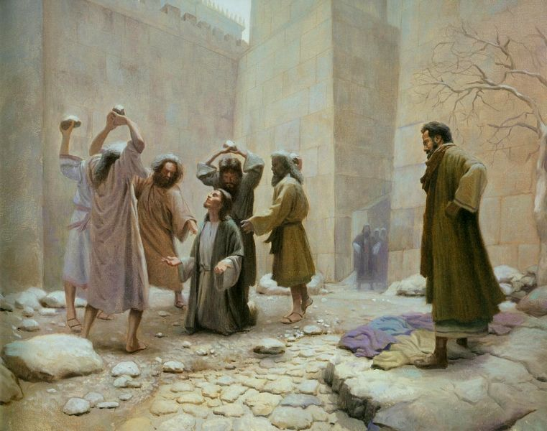
Lunes
LA “VIDA PASADA” DE PABLO
«circuncidado al octavo día, del linaje de Israel, de la tribu de Benjamín, hebreo de hebreos; en cuanto a la ley, fariseo;». (Filipenses 3: 5)
En Filipenses 3:4-6, Pablo enumera algunas cosas de su vida pasada de las que alguna vez se enorgulleció. ¿Cuáles son? ¿Cómo describirías lo “bueno” de tu propia vida (pasada y presente)?
R. La circuncisión de la carne, del linaje de Israel, pertenecía a la tribu de Benjamín, hebreo de hebreos; en cuanto a la ley, fariseo; perseguidor de la iglesia; irreprensible en cuanto a la ley.
La dependencia de la carne incluye no solo la herencia física de la que los judíos estaban tan orgullosos (y su circuncisión que lo demostraba) sino también un conocimiento teórico de la ley de Dios (Romanos 2:17–20), los pactos y el servicio del santuario (Romanos 9:4), y todos los esfuerzos humanos para hacer el bien que están desprovistos del poder del Espíritu (Romanos 4:4; 9:30–33; 11:6; cf. 2 Pedro 1:4). ¿No podríamos caer en una trampa similar al pensar que nuestra buena herencia adventista, la observancia del sábado, el vegetarianismo y el estilo de vida saludable, el conocimiento bíblico y la devolución de un diezmo fiel de alguna manera hacen más probable que Dios nos salve?
«Inmediatos al trono se encuentran los que fueron alguna vez celosos en la causa de Satanás, pero que, cual tizones arrancados del fuego, siguieron luego a su Salvador con profunda e intensa devoción. Vienen después los que perfeccionaron su carácter cristiano en medio de la mentira y de la incredulidad, los que honraron la ley de Dios cuando el mundo cristiano la declaró abolida, y los millones de todas las edades que fueron martirizados por su fe. Y más allá está la «grande muchedumbre, que nadie podía contar, de entre todas las naciones, y las tribus, y los pueblos, y las lenguas… de pie ante el trono y delante del Cordero, revestidos de ropas blancas, y teniendo palmas en sus manos». Apocalipsis 7:9 (VM). Su lucha terminó; ganaron la victoria. Disputaron el premio de la carrera y lo alcanzaron. La palma que llevan en la mano es símbolo de su triunfo, la vestidura blanca, emblema de la justicia perfecta de Cristo que es ahora de ellos.» (El conflicto de los siglos, p. 646).
Reflexionemos: Compara Romanos 7:7-12 con Mateo 5:21, 22, 27, 28. ¿Qué punto crucial señalan tanto Jesús como Pablo acerca de la Ley, y por qué es la “fe en Cristo” (Fil. 3:9), no la Ley, la única fuente de justicia? ¿Cuán bien guardas la Ley, al menos como Jesús dijo que deberíamos hacerlo?

Slide 7
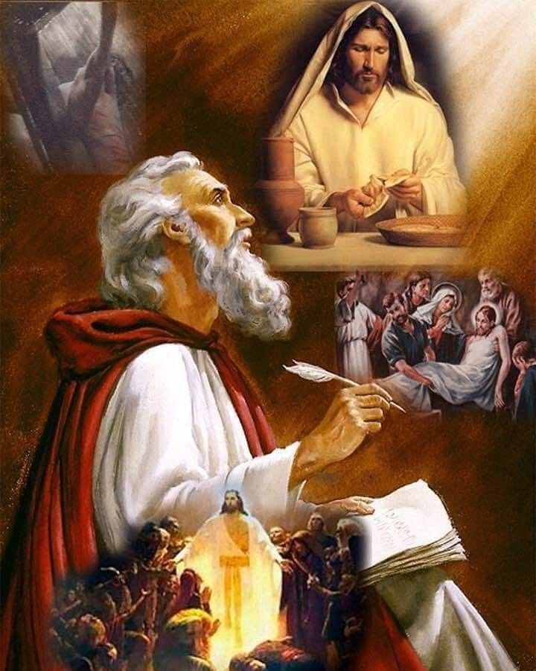
Martes
LO IMPORTANTE
«Pero cuantas cosas eran para mí ganancia, las he estimado como pérdida por amor de Cristo» (Filipenses 3: 7).
Juan 9 cuenta la historia de otro hombre que era ciego y luego vio a Jesús con claridad. Jesús dijo que había venido al mundo “para que los que no ven, vean; y los que creen que ven sean cegados” (Juan 9:39). ¿Cómo podrías aplicar este principio a tu propia vida?
R. Necesitamos ver las cosas celestiales y dejar de ver las cosas terrenales. Pidiendo a Dios nos abra los ojos para ver las cosas que nos llevan a la vida eterna.
En Filipenses 3:7 al 9, el apóstol contrasta su vida posterior a la conversión con sus experiencias previas. Los términos "ganancia" y "pérdida" se destacan en este breve pasaje. Los versículos 7 y 8 están dispuestos en un orden concéntrico. Esta estructura concéntrica, conocida como quiasmo, enfatiza el cambio radical ocurrido en la manera de pensar de Pablo. Además del término "pérdida" (griego zemia), Pablo también utiliza su forma verbal, "perder" (griego zemioo), en Filipenses 3:8. Eso coloca el énfasis en la pérdida por amor de Cristo y hace aún más notable el énfasis en el cambio ocurrido en su manera de pensar. El conocimiento de Cristo puso todas las cosas de la vida de Pablo en la perspectiva correcta. Pasó de confiar en la carne a confiar en Cristo (Fil. 3:8), de una justicia centrada en la Ley a una justicia centrada en Cristo, completamente dependiente de la fe en la gracia de Dios (Fil. 3:9).
«En mucho del servicio que supuestamente se hace para el Señor, se manifiesta la emulación y la exaltación propia. Dios aborrece la hipocresía. Cuando los hombres y las mujeres reciben el bautismo del Espíritu Santo, confiesan sus pecados y se les concede perdón, que significa justificación. Pero la sabiduría de los seres humanos que no se han arrepentido, que no se han humillado, no es digna de confianza, porque son ciegos con respecto al significado de la justicia y la santificación que se obtienen por medio de la verdad. Cuando se despoje a los hombres de su justicia propia, verán su pobreza espiritual. Entonces se aproximarán a ese estado de bondad fraternal que pondrá de manifiesto que están en simpatía con Cristo. Podrán apreciar el carácter elevado de la obra de las misiones cristianas.» (Cada día con Dios, 13 de noviembre, p. 326).
Reflexionemos: El mundo puede cegarnos a las verdades espirituales y a lo realmente importante. ¿Cuál es la clave para mantener nuestros ojos enfocados en lo que realmente importa?

Slide 8
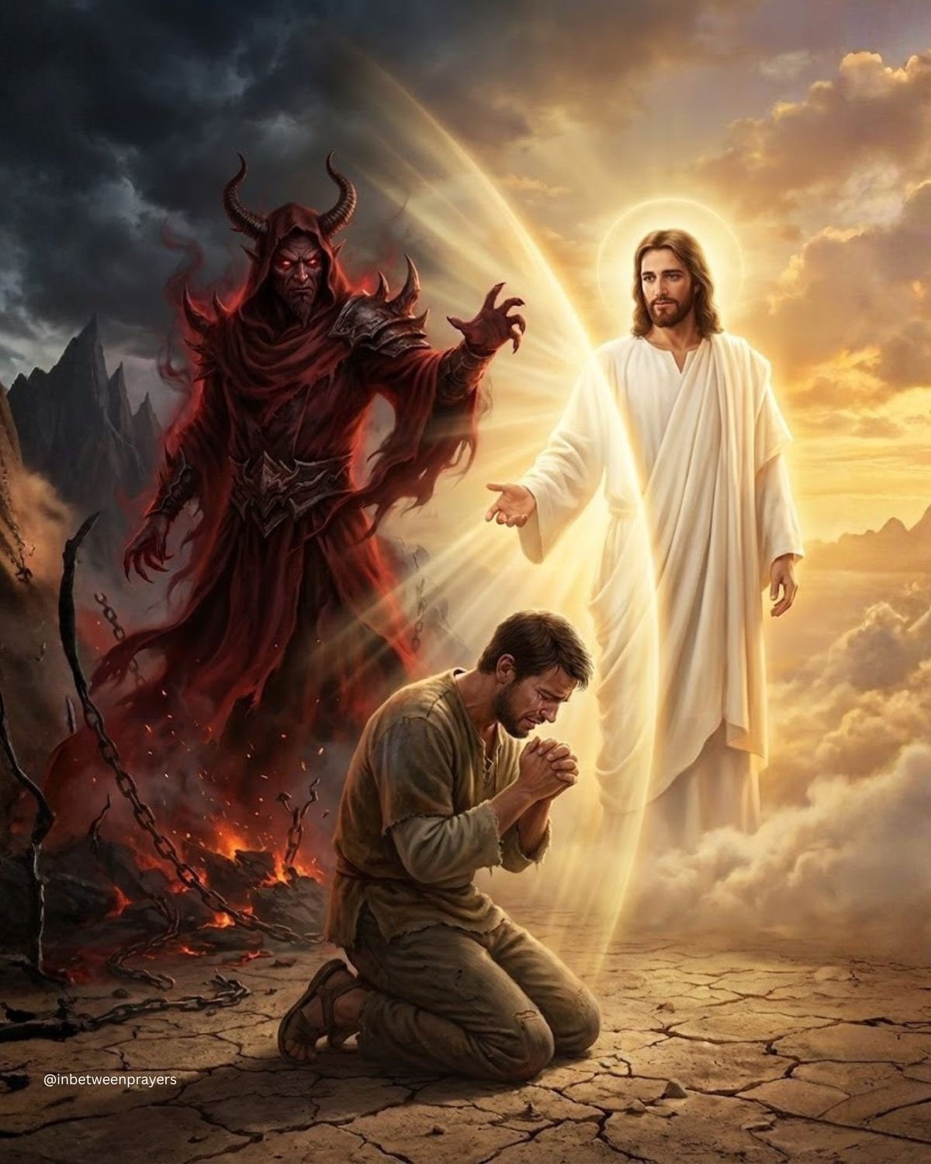
Miércoles
LA FE DE CRISTO
«y ser hallado en él, no teniendo mi propia justicia, que es por la ley, sino la que es por la fe de Cristo, la justicia que es de Dios por la fe;» (Filipenses 3: 9)
Lee Filipenses 3:9. ¿Qué dos cosas contrasta Pablo, y por qué es importante recordar siempre este contraste?
R. Pablo contrasta la Ley y la fe. Esto es importantes porque la Ley no puede dar vida, solo Cristo puede otorgar la vida por medio de la fe. Por lo tanto debemos dejar que Cristo viva en nosotros, y vivimos por su fe y a través de nuestra fe en él.
Esencialmente, el viejo Pablo se basaba en la fe en sí mismo, en lo que tenía por herencia y en lo que podía lograr con sus propias fuerzas. El nuevo Pablo se dio cuenta de que la salvación viene solo por la fe en lo que Cristo puede hacer. En lugar de ser controlado por el pecado que moraba en él, podía decir: «Con Cristo estoy juntamente crucificado, y ya no vivo yo, mas vive Cristo en mí; y lo que ahora vivo en la carne, lo vivo en la fe del Hijo de Dios, el cual me amó y se entregó a sí mismo por mí» (Gálatas 2:20, KJV; énfasis añadido). Elena G. White lo describe así: «Cuando el pecador, atraído por el poder de Cristo, se acerca a la cruz levantada y se postra ante ella, hay una nueva creación. Se le da un nuevo corazón. Se convierte en una nueva criatura en Cristo Jesús. La santidad descubre que no tiene nada más que exigir. Dios mismo es “el que justifica al que cree en Jesús”. Romanos 3:26»
«¡Debemos convertirnos de nuestra vida deficiente a la fe del evangelio. Los seguidores de Cristo no necesitan preocuparse por brillar. Si contemplan constantemente la vida de Cristo, serán transformados a la misma imagen en su mente y corazón. Brillarán entonces sin intentarlo superficialmente. El Señor no pide una ostentación de bondad. En el don de su Hijo, hizo provisión para que nuestra vida interior esté imbuida de los principios del cielo. El apropiarnos de esta provisión es Io que nos llevará a manifestar a Cristo al mundo. Cuando el pueblo de Dios experimente el nuevo nacimiento, su honradez, integridad, fidelidad, y sus principios firmes, lo revelarán infaliblemente». (Exaltad a Jesús, 6 de junio, p. 165).
Reflexionemos: Reflexiona acerca de la idea de que debemos olvidar "lo que queda atrás" y extendernos al futuro, "a lo que está delante" (Fil. 3:13). ¿Qué asombrosa autorización nos confiere ese mandato del apóstol?

Slide 9
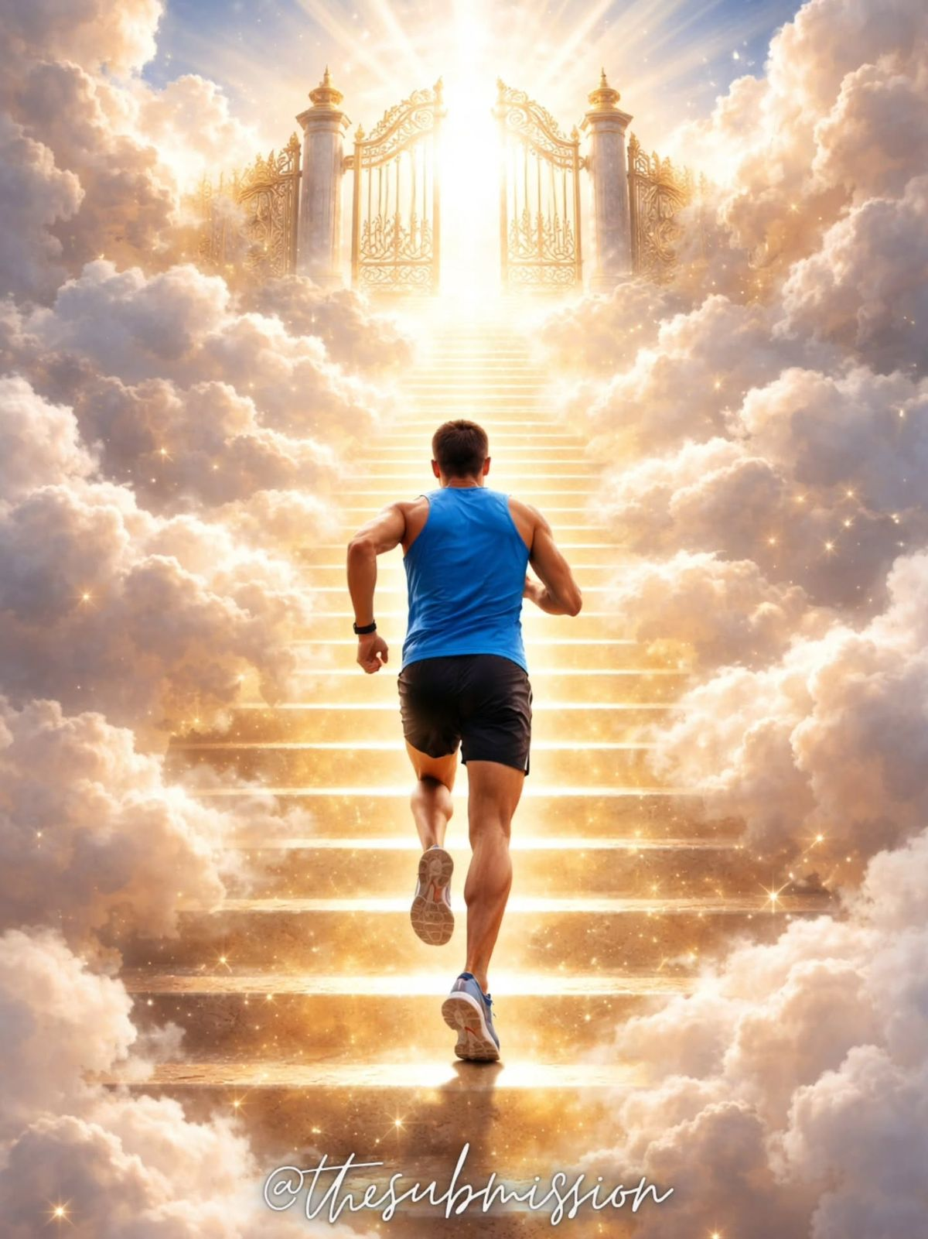
Jueves
SOLO UNA COSA: CONOCER A CRISTO
«a fin de conocerle, y el poder de su resurrección, y la participación de sus padecimientos, llegando a ser semejante a él en su muerte,» (Filipenses 3: 10).
Lee Filipenses 3:10–16. ¿Cuáles son algunos de los puntos principales que Pablo destaca en este pasaje?
R. Destaca conocerle y también conocer el poder de su resurrección. Otro punto es que debemos proseguir a la meta, para recibir el premio, sigamos una misma regla, sintamos una misma cosa.
Nuestra concepción de lo que significa estar en Cristo a menudo es demasiado limitada. Abarca nada menos que el cumplimiento del propósito último de Dios en la redención de la humanidad, que es reunir «todas las cosas en Cristo, las que están en los cielos y las que están en la tierra» (Efesios 1:10). ¿Cómo logra Dios un objetivo de tan amplio alcance con seres humanos pecadores? A veces no solo nos subestimamos a nosotros mismos, sino que también subestimamos el poder de Dios y Su plan de salvación. Subestimamos lo que el poder divino puede hacer por nosotros. Apuntamos demasiado bajo. Disminuimos las promesas de Dios porque tenemos muy poca fe. Sabiamente, se nos dice: «Necesitamos tener mucha menos confianza en lo que el hombre puede hacer y mucha más confianza en lo que Dios puede hacer por cada alma creyente. Él anhela que lo busques por fe. Anhela que esperes grandes cosas de Él.
«Ahora es el tiempo de preparación para la venida de nuestro Señor. La preparación para salir a su encuentro no se obtiene en un momento. Como preparación para esa solemne escena debe haber espera y vigilancia, combinadas con ferviente trabajo. Así los hijos de Dios lo glorifican. En medio de las activas escenas de la vida, se escucharán sus voces con palabras de ánimo, esperanza y fe. Todo lo que tienen y son está consagrado al servicio del Maestro. Así se preparan para salir al encuentro de su Señor; y cuando él venga, levantarán las voces con jubilo y dirán: «Este es nuestro Dios, le hemos esperado, y nos salvará… nos gozaremos y nos alegraremos en su salvación». Isaías 25:9» (Maranatha, p. 76; parcialmente en Maranata: el Señor viene, 9 de marzo, p. 79).
Reflexionemos: ¿Cómo se conectan las buenas obras y la experiencia de la salvación? ¿De qué maneras puedes dejar que tu luz brille en este mundo oscuro?

Slide 10
PARA ESTUDIAR Y MEDITAR
La lección de esta semana, subraya tres temas principales: 1) Confiar en el Señor contrario a confiar en las fuerza humanas; 2) Una conversión genuina conduce a un cambio radical: de la confianza a carne a la confianza en Cristo y 3) ]La experiencia progresiva de Conocer a Cristo.
¿Cómo logra Dios un objetivo de tan amplio alcance con seres humanos pecadores? A veces no solo nos subestimamos a nosotros mismos, sino que también subestimamos el poder de Dios y Su plan de salvación. Subestimamos lo que el poder divino puede hacer por nosotros. Apuntamos demasiado bajo. Disminuimos las promesas de Dios porque tenemos muy poca fe. Sabiamente, se nos dice: «Necesitamos tener mucha menos confianza en lo que el hombre puede hacer y mucha más confianza en lo que Dios puede hacer por cada alma creyente. Él anhela que lo busques por fe. Anhela que esperes grandes cosas de Él
Este llamado celestial incluye la meta de desarrollar un carácter semejante al de Cristo. Pablo niega haber alcanzado esta meta; en cambio, se dirige siempre hacia adelante, hacia arriba y hacia adelante, olvidando el pasado y negándose a ser retenido por él. Nos anima a perseguir el mismo objetivo y, «si pensáis de otro modo», advierte Pablo, «Dios os revelará el error de vuestros caminos» (Filipenses 3:15, NET). Concluye con otra clave para la unidad cristiana: según la norma «que hemos alcanzado, sigamos la misma regla» (versículo 16) de presionar continuamente hacia el cielo. Tal regla nos mantendrá enfocados en Cristo y en ser como Él, en lugar de compararnos con otros o imaginarnos ser algo que no somos..

